Slide 1
MBT-303 Özel Öğretim Yöntemleri-I
Hafta 4: Bilişim Teknolojileri Eğitiminin Yasal Temelleri-1

Slide 2
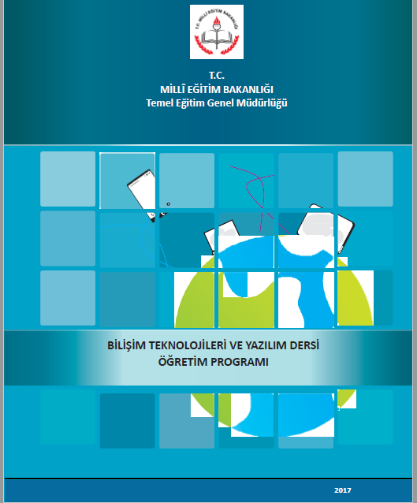
Bilişim Teknolojileri Eğitimi
Ülkemizde ilköğretim ve ortaöğretim kademesinde Bilişim Teknolojileri (BT) eğitimi halihazırda zorunlu ve seçmeli statüdeki derslerle yürütülmektedir.
İlköğretimde (1-8. sınıflar için) «Bilişim Teknolojileri ve Yazılım» dersi adı altında,

Slide 3
Bilişim Teknolojileri Eğitimi
Ortaöğretimde ise (9-12. sınıflar için) «Bilgisayar Bilimi» dersi adı altında programda yer almaktadır.

Slide 4
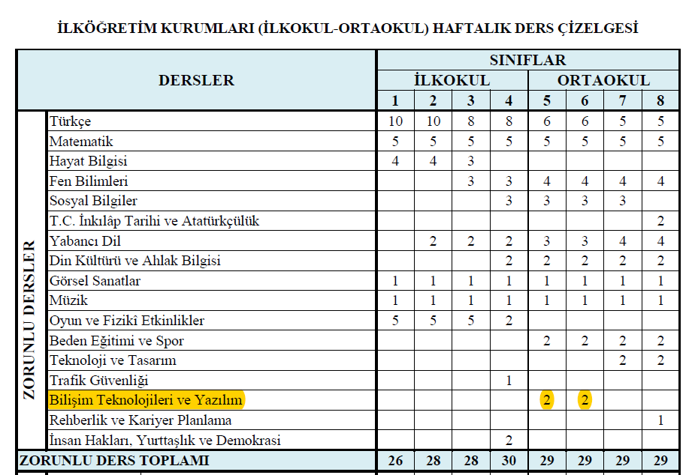
Ders Saatleri ve Zorunlu/Seçimlik Statü
İlköğretimdeki (1-8. sınıflar) «Bilişim Teknolojileri ve Yazılım» dersi 5 ve 6. sınıfta 2’şer saat zorunlu derstir.

Slide 5
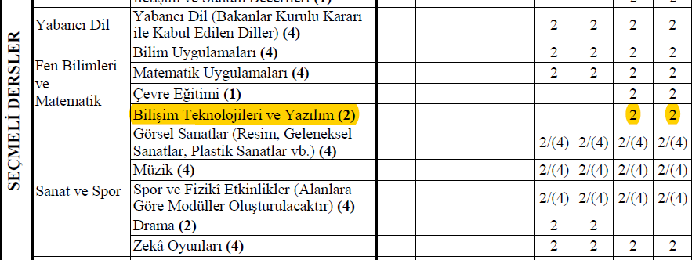
Ders Saatleri ve Zorunlu/Seçimlik Statü
İlköğretimdeki (1-8. sınıflar) «Bilişim Teknolojileri ve Yazılım» dersi 7 ve 8. sınıfta 2’şer saat seçmeli derstir.

Slide 6
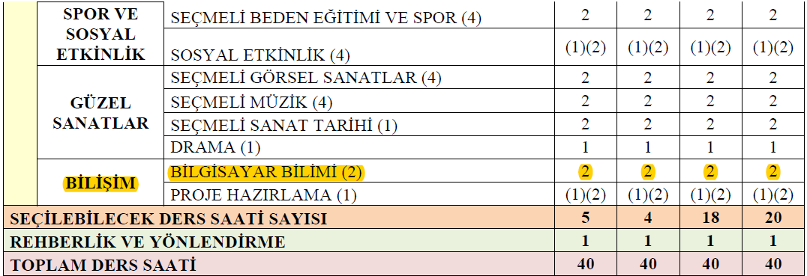
Ders Saatleri ve Zorunlu/Seçimlik Statü
Ortaöğretimde ise (9-12. sınıflar) «Bilgisayar Bilimi» dersi 9, 10, 11 ve 12. sınıflarda haftada 2 saat seçmeli olarak yürütülen bir derstir.

Slide 7
Mesleki ve Teknik Ortaöğretim
Mesleki ve Teknik Ortaöğretim Kurumlarındaki Bilişim Teknolojileri Alanındaki Dallar 4 farklı program altında yürütülmektedir.
Alan | Dallar
Bilişim Teknolojileri | Ağ İşletmenliği
 | Web Programcılığı
 | Veri Tabanı Programcılığı
 | Bilgisayar Teknik Servisi

Slide 8
İnceleyelim !
İlköğretim ve ortaöğretimdeki Bilişim Teknolojileri alanındaki öğretim programlarını, amaç, içerik (kapsam ve konular), öğrenme etkinlikleri ve değerlendirme açısından inceleyiniz.

Slide 9
Kaynakça
Bilişim Teknolojileri ve Yazılım Dersi Öğretim Programı (2017). MEB.
Bilgisayar Bilimi Dersi Öğretim Programı (2016). MEB.

